Slide 2

LLWYBR SAC
Sesiwn Anwytho
27.9.22
Induction Session
QTS PATHWAY

Slide 3
Croeso nôl
Welcome back

Slide 4
AD: Datblygu eich dealltwriaeth o'r Safonau SAC a'r effaith ar eich addysgu a'ch dysgu
LO: Develop your understanding of the QTS Standards and the impact on your teaching and learning
Notes:
Angen newid y Gymraeg

Slide 5
Meini prawf llwyddiant
Erbyn diwedd y sesiwn byddwch wedi...
Wedi adolygu eich targedau personol o ‘PAP’ blaenorol
Wedi cysylltu eich targedau â’r Safonau’r Proff.
Deall pwysigrwydd cynllun gweithredu a sut i strwythuro eich cynllun personol

Slide 6
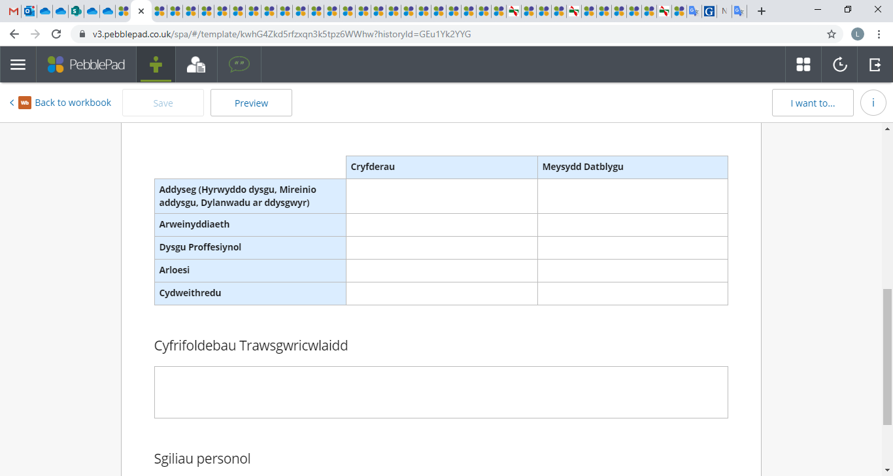
Tab 3: Cynnydd Proffesiynol: GORFODOL
Gweithlyfr PDP (PebblePad)
Byddwch yn adrodd ar eich cynnydd proffesiynol ar dair carreg filltir yn ystod eich rhaglen gan gysylltu’r cynnydd gyda’r Safonau Proffesiynol. (Carreg milltir 1af = diwedd PAP1.)
Notes:
Dyma sleid a rannwyd gyda BA2 cyfredol yn sesiwn 3 yn ystod Bl. 1 .
Mae’n ofynnol i bob darpar athro gwblhau’r grid hwn ar ôl eu PAP gan ddefnyddio gwybodaeth o’u ‘Hadroddiad Diwedd Lleoliad’.

Slide 7
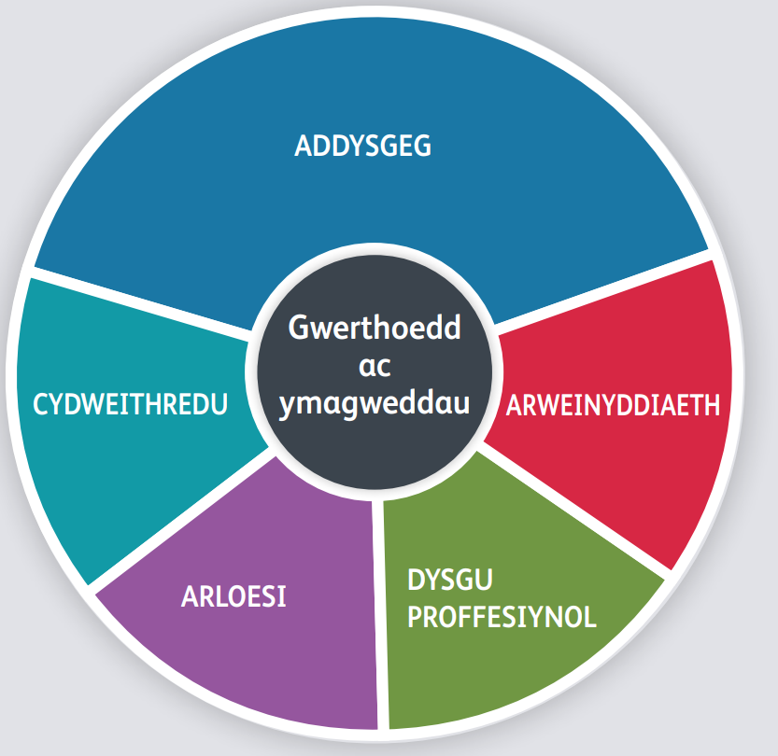
Enghreifftiau o gryfderau
Gydag ychydig o gymorth ac arweiniad, cynlluniodd dasgau a oedd wedi eu gwahaniaethu ar gyfer amrywiaeth o bynciau, a hynny yn drawsgwricwlaidd.
Gweithredodd X i gael cymorth a chyngor gan gydweithwyr i ddatblygu ffyrdd newydd o weithio yn y dosbarth.
Roedd X wedi ymgartrefu'n dda a roedd hi'n medru cyd-weithio yn effeithiol gyda holl staff.
Aeth ati i hunan-werthuso'i gwersi ac adfyfyrio’n onest ac yn deg, ac yna gweithredu ar unrhyw gamau i'w datblygu a'u gwella.
Notes:
Trafoder yr angen i newid yr ‘odd’ i ‘ais’ ac ‘Roedd X’ i ‘Roeddwn i’ ac ‘Aeth’ i ‘Es’ h.y. person 1af y ferf.
Hefyd noder y lliw uchod. Bydd angen iddynt ddarllen y dystiolaeth a gwneud yn siwr ei fod yn perthyn i’r llinynnau o fewn pob safon.
Ewch i’ch Adroddiad Diwedd Lleoliad a chynnwys y sylwadau cadarnhaol a nodwyd yn gryfder ar gyfer pob safon yn y golofn hon.

Slide 8
Cydnabod meysydd i’w datblygu
3. Dangoswch berchnogaeth drwy ysgrifennu cynllun gweithredu ar gyfer pob targed (h.y. camau penodol i gefnogi datblygiad proffesiynol mewn perthynas â’r llinynnau hyn).
1.Chwiliwch am y gair ‘targed’ ar gyfer pob safon NEU ystyriwch eiriau fel ‘peth’ neu ‘rhywfaint’, ‘rhai’, sy’n awgrymu bod angen ystyriaeth bellach.
2. Ysgrifennwch deitl y llinyn sy'n gysylltiedig â'r targed. Croesgyfeiriwch gan ddefnyddio eich llyfryn Safonau Proff. Addysgu ac Arweinyddiaeth PCYDDS.
Notes:
Meysydd i’w datblygu = targedau

Slide 9
Enghraifft o darged a chynllun datblygu
Safon | Meysydd ar gyfer datblygu
Addysgeg (Mireinio) | Rheoli’r amgylchedd dysgu
Notes:
Cam 1af: Nodi’r llinyn

Slide 10
Enghraifft o darged a chynllun datblygu
Safon | Meysydd ar gyfer datblygu
Addysgeg (Mireinio) | Rheoli’r amgylchedd dysgu Parhau i ddatblygu’r ffordd yr wyf yn rheoli’r amgylchedd dysgu, drwy ddatblygu fy strategaethau rheoli dosbarth, yn enwedig y rhai sy’n ymdrin ag ymddygiad heriol.
Notes:
2il gam: Nodwch y targed cysylltiedig [o Adroddiad Diwedd Lleoliad ar SWWCTE]

Slide 11
Enghraifft o darged a chynllun datblygu
Safon | Meysydd ar gyfer datblygu
Addysgeg (Mireinio) | Rheoli’r amgylchedd dysgu Parhau i ddatblygu’r ffordd yr wyf yn rheoli’r amgylchedd dysgu, drwy ddatblygu fy strategaethau rheoli dosbarth, yn enwedig y rhai sy’n ymdrin ag ymddygiad heriol. I wneud hyn, Byddaf yn ymchwilio i strategaethau rheoli ystafell ddosbarth, fel y rhai yn B. Rogers, 'Classroom Behaviour: a Practical Guide to Effective Teaching, Behaviour management and Colleague Support' (2015).
Notes:
3ydd cam: Sylwch ar y cynllun gweithredu [a ddylai bob amser gynnwys cyfair at ymchwil cysylltiedig neu ddarllen pellach. Gallant/dylent hefyd gyfeirio at ddarlithoedd y Brifysgol ac ati.]
EFFAITH gweithredu:
Bydd gwella’r ffordd yr wyf yn delio ag ymddygiad heriol o fudd i mi fy hun gan y bydd mwy o ymgysylltu â’r dosbarth, amgylchedd gwaith gwell i mi a’r holl ddisgyblion yn fy nosbarth, gan ganiatáu i ddysgu ac addysgu gwell ddigwydd yn fy nosbarth.
Er mwyn mesur fy nghynnydd, gallai cymorth cyfoedion fod yn hanfodol, trwy eu cael i arsylwi a nodi sut rydw i'n delio â rheolaeth ystafell ddosbarth ac ymddygiad heriol.
Byddaf hefyd yn ysgrifennu fy myfyrdodau addysgu yn fy nyddiadur dysgu, gan ganolbwyntio ar sut yr wyf yn gweithio ar fy nhargedau.

Slide 12
Enghraifft o darged a chynllun datblygu
Safon | Meysydd ar gyfer datblygu
Addysgeg (Mireinio) | Rheoli’r amgylchedd dysgu Parhau i ddatblygu’r ffordd yr wyf yn rheoli’r amgylchedd dysgu, drwy ddatblygu fy strategaethau rheoli dosbarth, yn enwedig y rhai sy’n ymdrin ag ymddygiad heriol. I wneud hyn, Byddaf yn ymchwilio i strategaethau rheoli ystafell ddosbarth, fel y rhai yn B Rogers, 'Ymddygiad yn y Dosbarth: Canllaw Ymarferol i Addysgu Effeithiol, Rheoli Ymddygiad a Chymorth i Gydweithwyr' (2015). Adolygu erthyglau ESTYN sy'n amlygu arfer da e.e. …
Notes:
Angen bod y gweithredu yn ‘benodol’ / specific

Slide 13
Enghraifft o darged a chynllun datblygu
Safon | Meysydd ar gyfer datblygu
Addysgeg (Mireinio) | Rheoli’r amgylchedd dysgu Parhau i ddatblygu’r ffordd yr wyf yn rheoli’r amgylchedd dysgu, drwy ddatblygu fy strategaethau rheoli dosbarth, yn enwedig y rhai sy’n ymdrin ag ymddygiad heriol. I wneud hyn, Byddaf yn ymchwilio i strategaethau rheoli ystafell ddosbarth, fel y rhai yn B Rogers, 'Ymddygiad yn y Dosbarth: Canllaw Ymarferol i Addysgu Effeithiol, Rheoli Ymddygiad a Chymorth i Gydweithwyr' (2015). Adolygu erthyglau ESTYN sy'n amlygu arfer da. Edrych ar adnoddau fel fideos YouTube e.e. …, a cheisio cymorth a chyngor cyfoedion i'm helpu i gyrraedd y nod hwn.

Slide 14
Enghraifft o darged a chynllun datblygu
Safon | Meysydd ar gyfer datblygu
Addysgeg (Mireinio) | Rheoli’r amgylchedd dysgu Parhau i ddatblygu’r ffordd yr wyf yn rheoli’r amgylchedd dysgu, drwy ddatblygu fy strategaethau rheoli dosbarth, yn enwedig y rhai sy’n ymdrin ag ymddygiad heriol. I wneud hyn, Byddaf yn ymchwilio i strategaethau rheoli ystafell ddosbarth, fel y rhai yn B Rogers, 'Ymddygiad yn y Dosbarth: Canllaw Ymarferol i Addysgu Effeithiol, Rheoli Ymddygiad a Chymorth i Gydweithwyr' (2015). Adolygu erthyglau ESTYN sy'n amlygu arfer da. Edrych ar adnoddau fel fideos YouTube, a cheisio cymorth a chyngor cyfoedion i'm helpu i gyrraedd y nod hwn. Unwaith y byddaf yn y lleoliad nesaf, gallaf edrych ar bolisi rheoli ymddygiad yr ysgol, rheolau'r ysgol a rheolau dosbarth, system wobrwyo a chanmol.
Notes:
Yma, nodir polisi penodol

Slide 15
Enghraifft o darged a chynllun datblygu
Safon | Meysydd ar gyfer datblygu
Addysgeg (Mireinio) | Rheoli’r amgylchedd dysgu Parhau i ddatblygu’r ffordd yr wyf yn rheoli’r amgylchedd dysgu, drwy ddatblygu fy strategaethau rheoli dosbarth, yn enwedig y rhai sy’n ymdrin ag ymddygiad heriol. I wneud hyn, Byddaf yn ymchwilio i strategaethau rheoli ystafell ddosbarth, fel y rhai yn B Rogers, 'Ymddygiad yn y Dosbarth: Canllaw Ymarferol i Addysgu Effeithiol, Rheoli Ymddygiad a Chymorth i Gydweithwyr' (2015). Adolygu erthyglau ESTYN sy'n amlygu arfer da. Edrych ar adnoddau fel fideos YouTube, a cheisio cymorth a chyngor cyfoedion i'm helpu i gyrraedd y nod hwn. Unwaith y byddaf yn y lleoliad nesaf, gallaf edrych ar bolisi rheoli ymddygiad yr ysgol, rheolau'r ysgol a rheolau dosbarth, system wobrwyo a chanmol. Gallaf siarad â Chydlynydd ADY, a’r uned ymddygiad am gymorth.
Notes:
EFFAITH gweithredu:
Bydd gwella’r ffordd yr wyf yn delio ag ymddygiad heriol o fudd i mi fy hun gan y bydd mwy o ymgysylltu â’r dosbarth, amgylchedd gwaith gwell i mi a’r holl ddisgyblion yn fy nosbarth, gan ganiatáu i ddysgu ac addysgu gwell ddigwydd yn fy nosbarth.
Er mwyn mesur fy nghynnydd, gallai cymorth cyfoedion fod yn hanfodol, trwy eu cael i arsylwi a nodi sut rydw i'n delio â rheolaeth ystafell ddosbarth ac ymddygiad heriol.
Byddaf hefyd yn ysgrifennu fy myfyrdodau addysgu yn fy nyddiadur dysgu, gan ganolbwyntio ar sut yr wyf yn gweithio ar fy nhargedau.

Slide 16
Tab 3: Cynnydd Proffesiynol: GORFODOL
Gweithlyfr PDP (PebblePad)
Byddwch yn adrodd ar eich cynnydd proffesiynol ar dair carreg filltir yn ystod eich rhaglen gan gysylltu’r cynnydd gyda’r Safonau Proffesiynol. (Carreg milltir 1af = diwedd PAP1.)
Caiff gweithredu ei fonitro a chaiff cynlluniau gweithredu cwbledig eu trafod yn narlith Llwybr SAC ar 8.11.22
Notes:
Pwysleisier bod hyn yn orfodol.
Dewch â dyfais electronig i'r sesiwn ar 4.10.22 i gyfeirio at eich cynlluniau gweithredu.
Noder hefyd y byddwn yn hysbysu Mentoriaid Dosbarth ac Uwch Fentoriaid o'r targedau a'r cynlluniau gweithredu cysylltiedig yn ystod y sesiwn friffio PAP cyn eich lleoliad. Dyma neges I’ch atogffa felly am ‘Broffesiynoldeb’ – cofiwch hyn, ac arwyddocad eu cwblhau ymlaen llaw

Slide 17
Diolch yn fawr
Many thanks

